Slide 1
Resolviendo el Capacitated Vehicle Routing Problem con Tabu Search y Ant Colony Optimization
Bishma Stornelli
Vicente Santacoloma

Slide 2
Agenda
Tabu Search
    Estructuras
    Algoritmos
    Resultados
Ant Colony Optimization
    Estructuras
    Algoritmos
    Resultados
Comparación
Conclusión

Slide 3
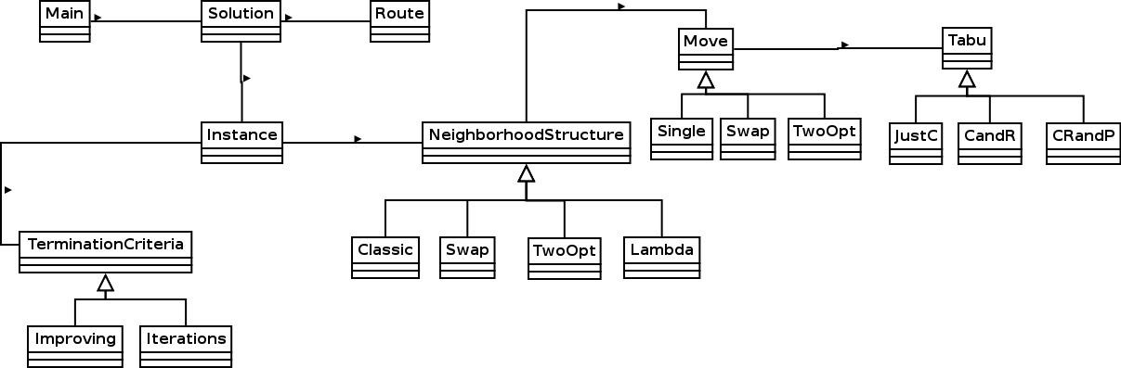
Tabu Search: Estructura

Slide 4
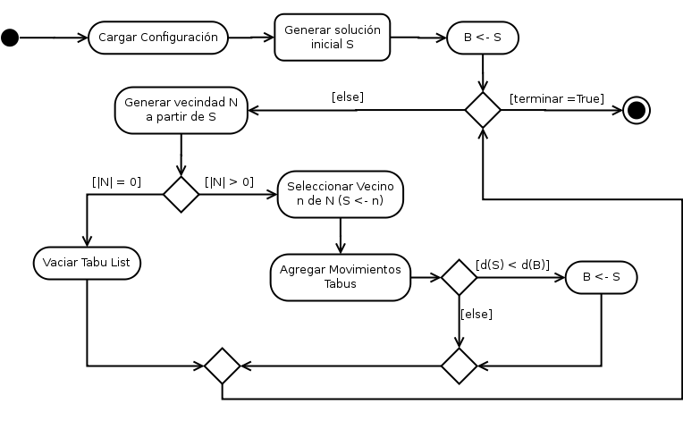
Tabu Search: Algoritmos

Slide 5
Tabu Search: Resultados
Instancia | Media | σ2-óptima | σ2 | Mínimo | Ocurrencias
vrpnc1 | 565,2 | 7,73717619 | 4,086563 | 558 | 1
vrpnc2 | 889 | 6,43392477 | 0 | 889 | 5
vrpnc3 | 869,4 | 5,23640061 | 1,67332 | 867 | 1
vrpnc4 | 1106 | 7,54361059 | 0 | 1106 | 5
vrpnc5 | 1362,8 | 5,53787298 | 4,549725 | 1358 | 1
vrpnc6 | 610,4 | 9,89683669 | 6,542171 | 601 | 1
vrpnc7 | 975,6 | 7,24650427 | 3,507136 | 971 | 1
vrpnc8 | 936 | 8,09062984 | 24,77902 | 899 | 1
vrpnc9 | 1301,4 | 11,9435723 | 7,700649 | 1290 | 1
vrpnc10 | 1500,6 | 7,50438801 | 4,560702 | 1495 | 1
vrpnc11 | 1043 | 0,08540365 | 3,082207 | 1041 | 3
vrpnc12 | 835 | 1,88393772 | 0 | 835 | 5
vrpnc13 | 1582,8 | 2,70319374 | 4,38178 | 1579 | 2
vrpnc14 | 873 | 0,76526196 | 1,81659 | 871 | 1

Slide 6
ACO: Estructura
Matriz de distancia
Matriz de soluciones
Matriz de feromonas
Mejor solución
Vector de visitados

Slide 7
ACO: Estructura
D | 0 | 1 | 2 | 3 | 4
0 | 0 | 3 | 2 | 4 | 1
1 | 3 | 0 | 4 | 1 | 2
2 | 2 | 4 | 0 | 5 | 1
3 | 4 | 1 | 5 | 0 | 2
4 | 1 | 2 | 1 | 2 | 0
 | 0 | 10 | 5 | 8 | 9
Drop Time: 5
Max route: 20
Truck capacity:20
Iteración | Ruta | Duración | Capacidad | Factibles | Elegido
0 | 0 | 0 | 0 | 1,2,3,4 | 2
1 | 0,2 | 7 | 5 | 1,4,0 | 1
2 | 0,2,1 | 16 | 15 | 0 | 0
3 | 0,2,1,0 | 0 | 0 | 3,4 | 3
4 | 0,2,1,0,3 | 9 | 8 | 4,0 | 0
5 | 0,2,1,0,3,0 | 0 | 0 | 4 | 4
6 | 0,2,1,0,3,0,4 | 6 | 9 | 0 | 0
7 | 0,2,1,0,3,0,4,0 | 0 | 0

Slide 8
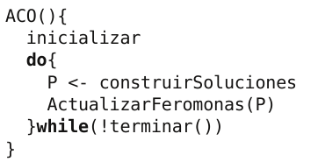
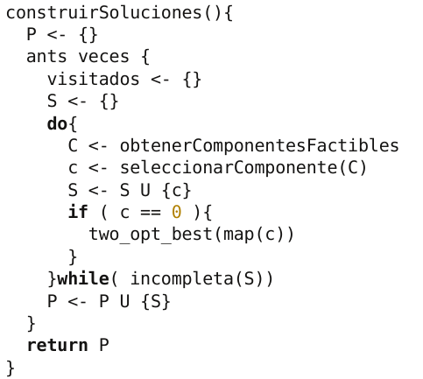
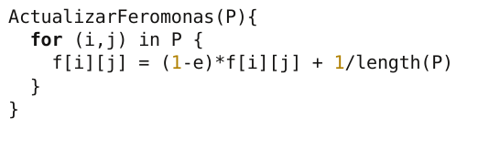
ACO: Algoritmos

Slide 9
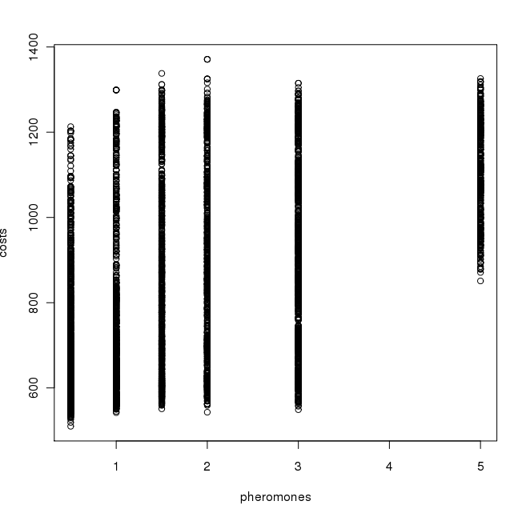
ACO: Resultados

Slide 10
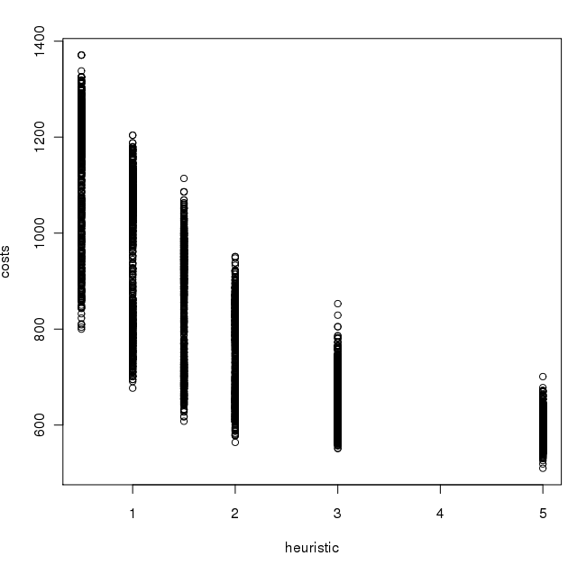
ACO: Resultados

Slide 11
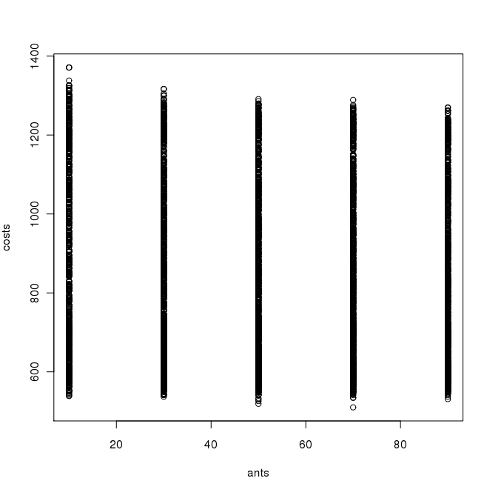
ACO: Resultados

Slide 12
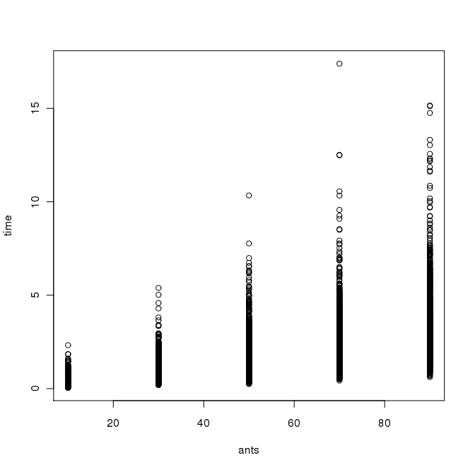
ACO: Resultados

Slide 13
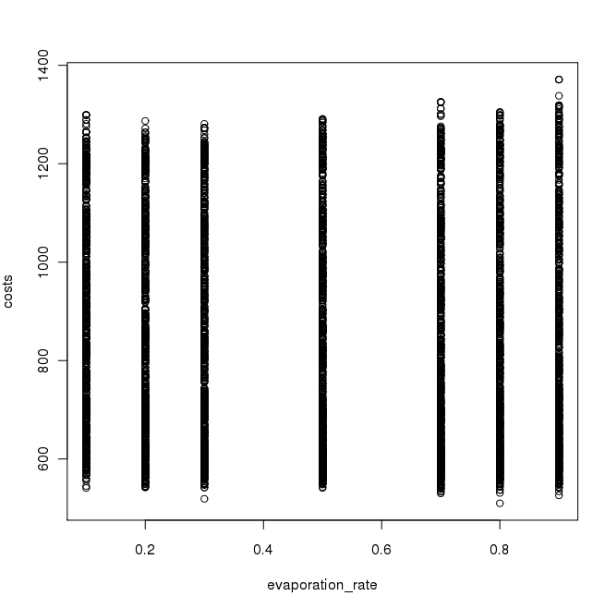
ACO: Resultados

Slide 14
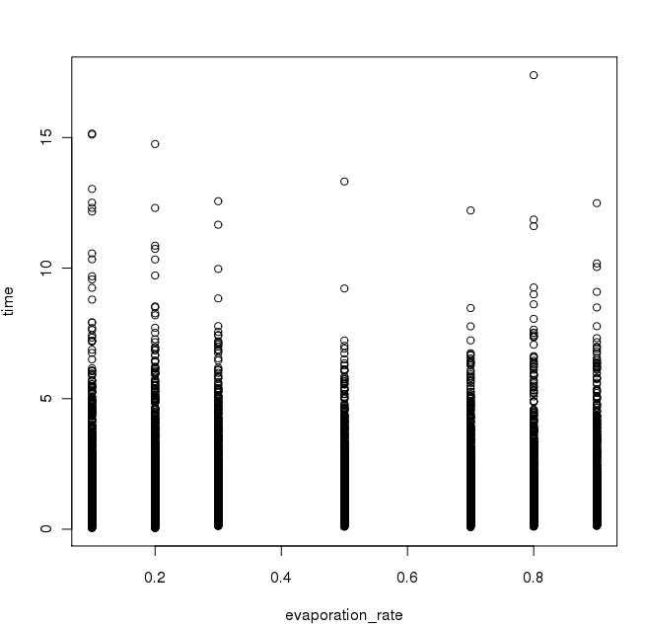
ACO: Resultados

Slide 15
ACO: Resultados
Parámetros óptimos:
    Amplificación de feromonas: 0,5
    Amplificación de heurística: 5,0
    Número de hormigas: 20
    Factor de evaporación: 0,3

Slide 16
ACO: Resultados
Instancia | Media | σ2-óptima | σ2 | Mínimo | Ocurrencias
vrpnc1 | 578,4 | 10,25 | 8,65 | 568 | 1
vrpnc2 | 925,6 | 10,82 | 14,59 | 907 | 1
vrpnc3 | 938,8 | 13,64 | 11,03 | 928 | 1
vrpnc4 | 1233,2 | 19,91 | 21,19 | 1204 | 1
vrpnc5 | 1625,4 | 25,87 | 20,22 | 1602 | 1
vrpnc6 | 622,2 | 12,02 | 22,54 | 602 | 1
vrpnc7 | 1043,2 | 14,68 | 18,31 | 1013 | 1
vrpnc8 | 1005,6 | 16,13 | 12,50 | 989 | 1
vrpnc9 | 1388,4 | 19,43 | 8,56 | 1377 | 1
vrpnc10 | 1733,2 | 24,17 | 19,93 | 1711 | 1
vrpnc11 | 1146,6 | 10,03 | 24,70 | 1122 | 1
vrpnc12 | 851,4 | 3,89 | 7,23 | 843 | 1
vrpnc13 | 1636,8 | 6,21 | 11,67 | 1621 | 1
vrpnc14 | 919,6 | 6,14 | 5,27 | 913 | 1

Slide 17
Comparación
Instancia | Óptimo | σ2-TS | σ2-ACO | t-TS | t-ACO
vrpnc1 | 524,61 | 6,36 | 8,27 | 0 | 1,80
vrpnc2 | 835,26 | 6,43 | 8,59 | 0 | 3,13
vrpnc3 | 826,14 | 4,95 | 12,33 | 1 | 5,94
vrpnc4 | 1028,42 | 7,54 | 17,07 | 2 | 13,52
vrpnc5 | 1291,29 | 5,17 | 24,06 | 11,4 | 30,62
vrpnc6 | 555,43 | 8,20 | 8,38 | 0 | 1,30
vrpnc7 | 909,68 | 6,74 | 11,36 | 0,6 | 2,31
vrpnc8 | 865,94 | 3,82 | 14,21 | 3,4 | 5,52
vrpnc9 | 1162,55 | 10,96 | 18,45 | 4,8 | 9,05
vrpnc10 | 1395,85 | 7,10 | 22,58 | 8 | 21,21
vrpnc11 | 1042,11 | 0,09 | 7,67 | 1,2 | 9,49
vrpnc12 | 819,56 | 1,88 | 2,86 | 0 | 5,35
vrpnc13 | 1541,14 | 2,46 | 5,18 | 2,2 | 5,45
vrpnc14 | 866,37 | 0,53 | 5,38 | 0,8 | 5,04

Slide 18
Conclusión
El ACO representa una buena opción para resolver el problema CVRP.
El ACO tiene muchos parámetros configurables para obtener los resultados.
No garantiza obtener soluciones óptimas; y estas dependen un factor probabilístico.
La metaheurística Tabu Search es mucho mejor que el ACO para el problema CVRP.

